Slide 1

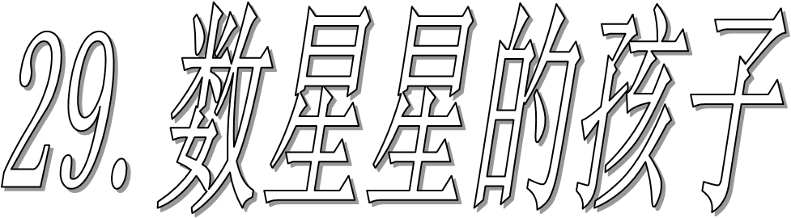

Slide 2

想一想
PPT模板下载：www.1ppt.com/moban/ 行业PPT模板：www.1ppt.com/hangye/
节日PPT模板：www.1ppt.com/jieri/ PPT素材下载：www.1ppt.com/sucai/
PPT背景图片：www.1ppt.com/beijing/ PPT图表下载：www.1ppt.com/tubiao/
优秀PPT下载：www.1ppt.com/xiazai/ PPT教程： www.1ppt.com/powerpoint/
Word教程： www.1ppt.com/word/ Excel教程：www.1ppt.com/excel/
资料下载：www.1ppt.com/ziliao/ PPT课件下载：www.1ppt.com/kejian/
范文下载：www.1ppt.com/fanwen/ 试卷下载：www.1ppt.com/shiti/
教案下载：www.1ppt.com/jiaoan/
hénɡ
这篇课文主要写 的故事。 （谁）（在什么时候）（干什么）
张衡
小时候
数星星
同时给课文标上自然段落和生字词的拼音。

Slide 3

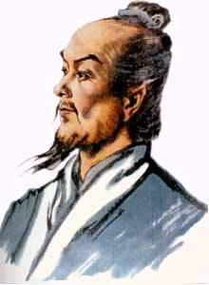
hàn
★汉朝人
★天文学家
★发明了地动仪
张衡
★杰出的文学家

Slide 4
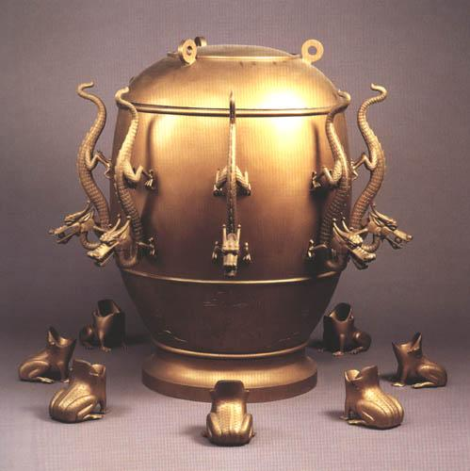
地动仪——
测定地震方向

Slide 5
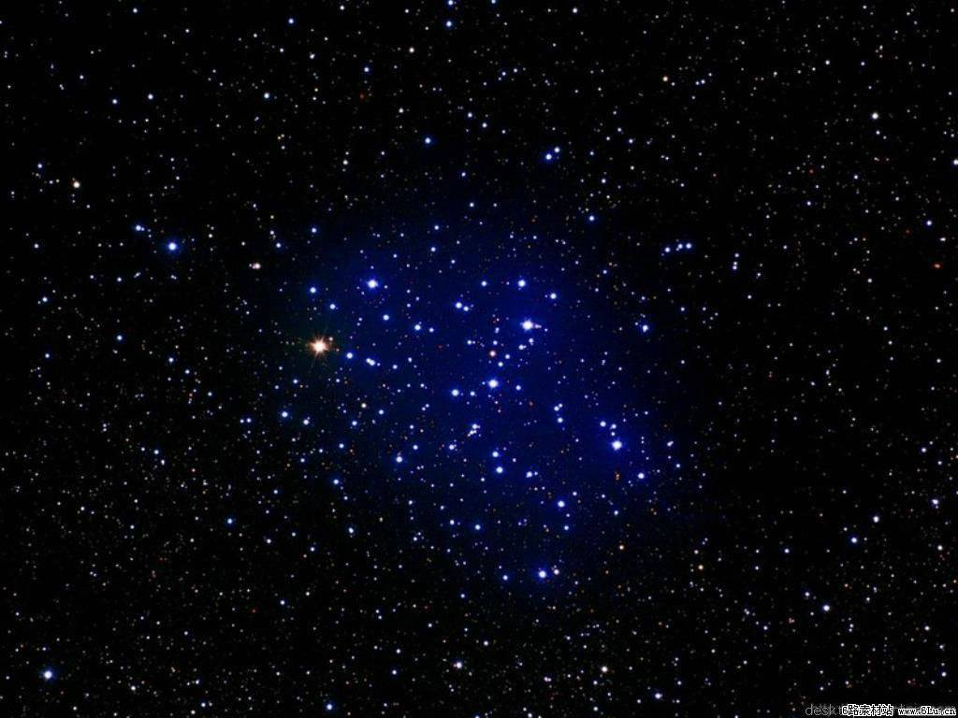
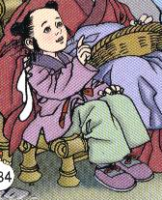
sǎ
yù
满天的星星像无数珍珠撒在碧玉盘里。
yǎnɡ
仰起头

Slide 6


1000米
jù
（距离）
天上的星星是在动，可是看起来它们之间的距离好象是不变的。
我们的祖先把它们分成一组一组的，还给起了名字。
zǔ

Slide 7
☆
☆
☆
张衡
撒在 碧玉盘
☆
☆
距离
☆
一组一组
仰起头
☆
shǎ
chǔ
汉朝
☆
☆
傻
清楚

Slide 8

“你看，那七颗星，连起来像一把勺子，叫北斗七星。勺口对着的那颗星，就是北极星。北斗七星总是绕着北极星转。”

Slide 9

我会写
勺
斗
玉
距
离

Slide 10
这节课的收获
★张衡是一位（ ）。
★（ ）叫北斗七星。
★学了哪9个生字词。
★写了哪5个字。

Slide 11
拜 拜！

